Slide 1
TRƯỜNG TIỂU PTCS HY VỌNG
Khoa học – Lớp 4
Bài 21: Ba thể của nước.

Slide 2

ÔN BÀI CŨ

Slide 3
Nước có những tính chất gì?
- Nước là một chất lỏng trong suốt, không màu, không mùi, không vị, không có hình dạng nhất định.
- Nước chảy từ cao xuống thấp, lan ra khắp mọi phía.
- Nước thấm qua một số vật và hòa tan được một số chất.

Slide 4

Bài 21: Ba thể của nước

Slide 5
Hoạt động 1
Ví dụ về nước ở thể lỏng.

Slide 6
Hãy quan sát các hình 1, 2 và mô tả những gì em nhìn thấy được qua hình ảnh?

Slide 7
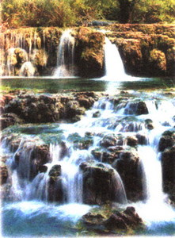
Mô tả những gì em nhìn thấy được qua hình 1?
Thác nước đang chảy mạnh từ trên cao xuống

Slide 8
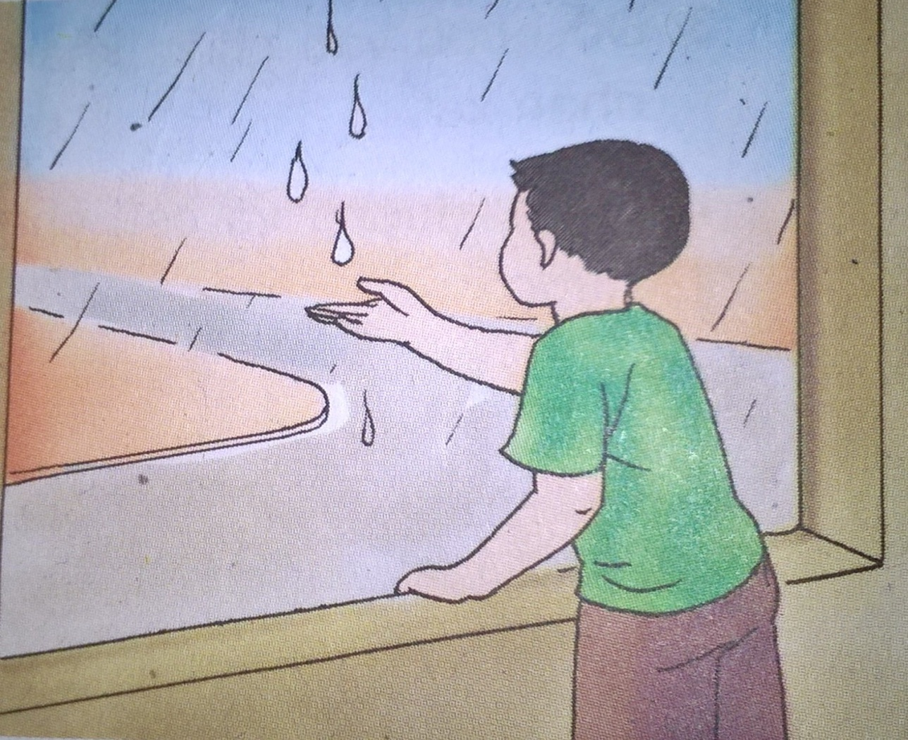
Trời đang mưa, ta nhìn thấy những giọt nước mưa và bạn nhỏ có thể hứng được mưa.
Mô tả những gì em nhìn thấy được qua hình 2?

Slide 9

Hình 1 và 2 cho ta thấy nước ở thể nào?
Hình 1 và 2 cho ta thấy nước ở thể lỏng.

Slide 10
Nước ở thể lỏng có ở những nơi nào?
Nước ở thể lỏng còn có ở ao, hồ, sông, biển, nước giếng, nước máy,…
Dùng khăn ướt lau bảng mặt bảng ướt, có nước nhưng chỉ một lúc sau mặt bảng lại khô.

Slide 11
Hoạt động 2
Nước từ thể lỏng chuyển thành thể khí và ngược lại.
1. Khi đổ nước nóng vào li ta thấy có hiện tượng gì xảy ra. Nêu tên hiện tượng đó?
2. Khi úp đĩa lên miệng li nước nóng thì hiện tượng gì xảy ra. Hiện tượng đó gọi là gì?

Slide 12
Thảo luận nhóm 4
1. Khi đổ nước nóng vào li ta thấy có hiện tượng gì xảy ra. Nêu tên hiện tượng đó?
2. Khi úp đĩa lên miệng li nước nóng thì hiện tượng gì xảy ra. Hiện tượng đó gọi là gì?

Slide 13
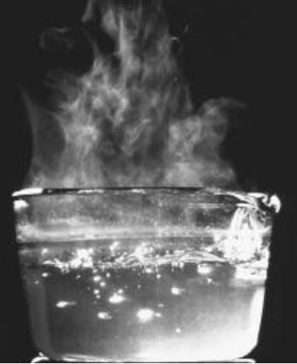
1. Khi đổ nước nóng vào li ta thấy có hiện tượng gì xảy ra. Nêu tên hiện tượng đó?
Khi đổ nước nóng vào li ta thấy có khói bay lên. Đó là hiện tượng nước bay hơi.

Slide 14
+ Vậy theo em, ở dạng hơi, nước có thể gì?
Ở dạng hơi, nước có thể khí.
Hiện tượng bay hơi của hơi nước là hiện tượng nước ở thể lỏng chuyển sang thể khí.
Bay hơi
Thể lỏng
Thể khí

Slide 15
Dùng khăn ướt lau bảng mặt bảng ướt, có nước nhưng chỉ một lúc sau mặt bảng lại khô. Vậy nước ở mặt bảng biến đâu mất?
Nước ở mặt bảng biến thành hơi nước bay vào không khí.
Nêu ví dụ về hiện tượng nước từ thể lỏng chuyển sang thể khí.
Nấu nước, nấu canh, sương mù, ….

Slide 16
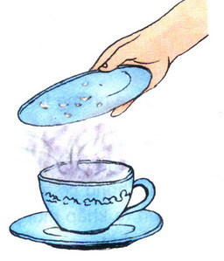
2. Khi úp đĩa lên miệng li nước nóng thì hiện tượng gì xảy ra. Hiện tượng đó gọi là gì?
Khi úp đĩa lên miệng li nước nóng ta thấy có rất nhiều hạt nước đọng trên mặt đĩa. Đó là do hơi nước ngưng tụ lại thành nước.

Slide 17
Nước từ thể khí sang thể lỏng đó là hiện tượng ngưng tụ.
Hiện tượng nước từ thể nào chuyển sang thể nào gọi là ngưng tụ.
Ngưng tụ
Thể khí
Thể lỏng

Slide 18


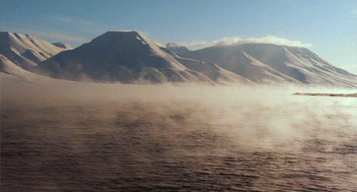
Nước ở thể lỏng
Nước ở thể khí
Nước ở thể khí và thể lỏng nước không có hình dạng nhất định.
- Ở thể khí và thể lỏng nước có hình dạng nhất định không?

Slide 19
KẾT LUẬN
- Nước từ thể lỏng sang thể khí gọi là bay hơi.
- Nước từ thể khí sang thể lỏng đó là hiện tượng ngưng tụ.
- Nước ở thể khí và thể lỏng không có hình dạng nhất định.

Slide 20
Hoạt động 3. Nước chuyển từ thể lỏng sang thể rắn và ngược lại.
1. Đặt khay có nước vào ngăn làm đá của tủ lạnh, sau vài giờ lấy khay ra. Hiện tượng gì sẽ xảy ra đối với nước trong khay? Hiện tượng đó gọi là gì?
2. Để khay nước đá ở ngoài tủ lạnh, hiện tượng gì sẽ xảy ra? Hiện tượng đó gọi là gì?

Slide 21
Hoạt động 3. Nước chuyển từ thể lỏng sang thể rắn và ngược lại.
Thí nghiệm

Slide 22
Thảo luận nhóm đôi
1.Đặt khay có nước vào ngăn làm đá của tủ lạnh, sau vài giờ lấy khay ra. Hiện tượng gì sẽ xảy ra đối với nước trong khay? Hiện tượng đó gọi là gì?
2.Để khay nước đá ở ngoài tủ lạnh, hiện tượng gì sẽ xảy ra? Hiện tượng đó gọi là gì?

Slide 23
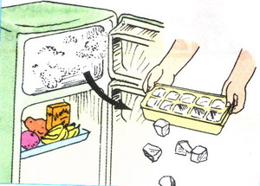
Đặt khay có nước vào ngăn làm đá của tủ lạnh, sau vài giờ lấy khay ra. Hiện tượng gì sẽ xảy ra đối với nước trong khay?
Đặt khay có nước vào ngăn làm đá của tủ lạnh, sau vài giờ lấy khay ra, nước trong khay đã thành cục
( thể rắn)

Slide 24
Đặt khay có nước vào ngăn làm đá của tủ lạnh, sau vài giờ lấy khay ra. Nước trong khay đã thành cục ( thể rắn)
Hiện tượng đó gọi là đông đặc.
Hiện tượng đó gọi là gì?

Slide 25
Hiện tượng nước như thế nào gọi là đông đặc?
Nước chuyển từ thể lỏng sang thể rắn gọi là hiện tượng đông đặc.
Đông đặc
Thể lỏng
Thể rắn
Nêu ví dụ về hiện tượng nước đông đặc.

Slide 26
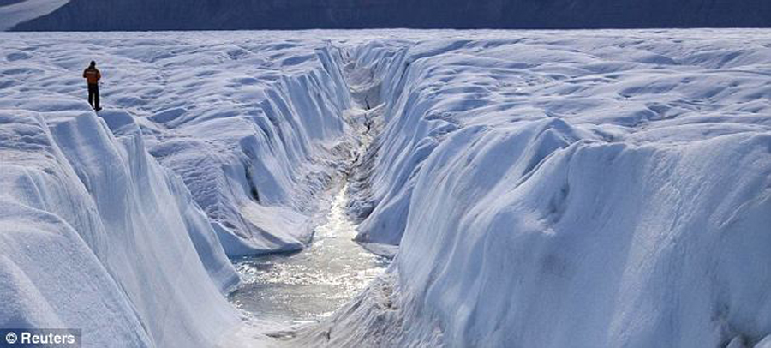
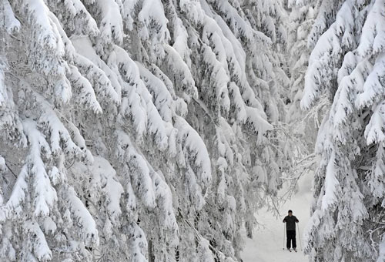
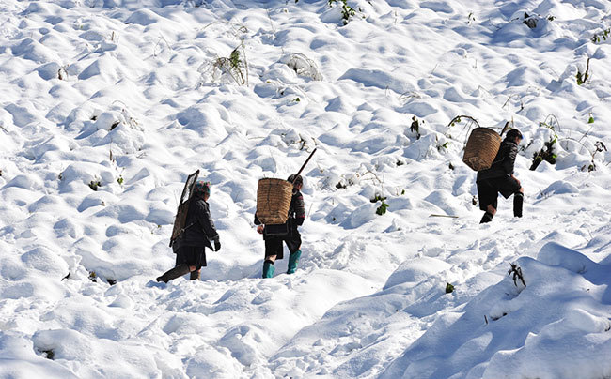
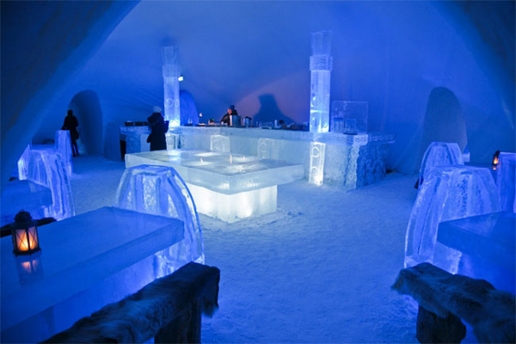
Băng ở Bắc Cực
Tuyết ở Nga
Tuyết ở Việt Nam
Công trình làm từ băng đá

Slide 27
Nước ở thể rắn có hình dạng nhất định hay không?
Nước ở thể rắn có hình dạng nhất định

Slide 28
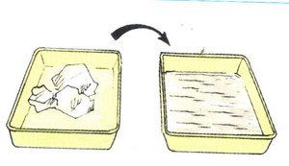
Để khay nước đá ở ngoài tủ lạnh, nước đá chuyển thành thể lỏng.
Để khay nước đá ở ngoài tủ lạnh, hiện tượng gì sẽ xảy ra?
Nhiệt độ ở ngoài cao hơn nhiệt độ trong tủ lạnh nên đá tan thành nước.
Tại sao có hiện tượng đó?

Slide 29
Để khay nước đá ở ngoài tủ lạnh, nước đá chuyển thành thể lỏng.
Hiện tượng đó gọi là nóng chảy.
Hiện tượng đó gọi là gì?
Nóng chảy
Thể rắn
Thể lỏng

Slide 30
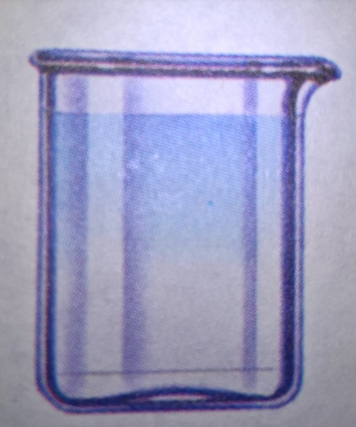
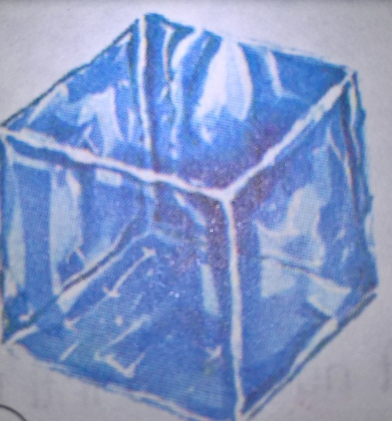
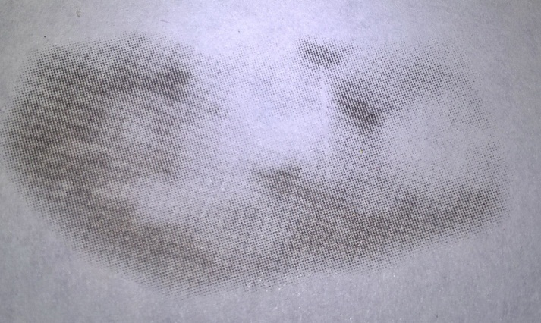
Hoạt động 4: Sơ đồ chuyển thể của nước.
Nước tồn tại ở những thể nào?
Thể lỏng
Thể khí
Thể rắn

Slide 31

TRÒ CHƠI
Cùng thử tài

Slide 32
Nóng chảy, ngưng tụ, bay hơi, đông đặc.
Chọn từ thích hợp điền vào mũi tên ( 1, 2, 3, 4).
Ghi vào bảng con
1………
2…….
3……..
4…….

Slide 33

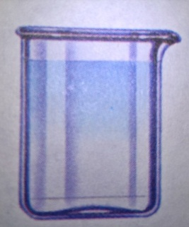

Nóng chảy, ngưng tụ, bay hơi, đông đặc .
2
1
4
3

Slide 34
Nóng chảy, ngưng tụ, bay hơi, đông đặc .
2
2. Ngưng tụ
1
1. Bay hơi
4
3
3. Đông đặc
4. Nóng chảy

Slide 35
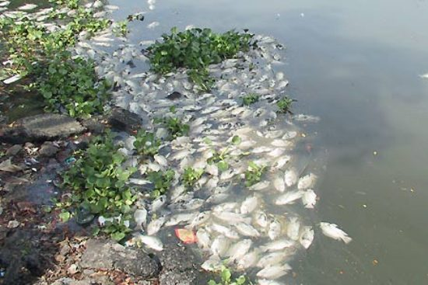
Tranh chụp cảnh gì?

Slide 36
Kết luận
- Nước có thể tồn tại ở thể lỏng, thể khí (hơi) và thể rắn.
- Nước ở thể lỏng và thể khí không có hình dạng nhất định.
- Nước ở thể rắn ( nước đá) có hình dạng nhất.

Slide 37
TRÒ CHƠI
Cùng thử tài
1. Ghi vào bảng con
đáp án đúng
B, C hay D
2. Sai ở câu nào thì dừng cuộc chơi ở đó.

Slide 38
0
1
4
5
2
§¸p ¸n
3
B¾t ®Çu
HÕt giê
Câu 1: Nước trong tự nhiên tồn tại ở những thể nào?
A Thể rắn
B Thể khí
C Thể lỏng
D Cả 3 đáp án A, B, C.

Slide 39
HÕt giê
0
1
2
3
§¸p ¸n
5
Câu 2: Tính chất chung cả 3 thể của nước là gì?
B¾t ®Çu
4
A Không màu, không mùi.
B Không mùi, không vị.
C Không màu, không mùi, không vị.
D Không màu, không vị.

Slide 40
§¸p ¸n
B¾t ®Çu
HÕt giê
2
5
0
1
3
4
Câu 3: Tính chất riêng của nước ở từng thể là gì?
A. Nước ở thể khí có hình dạng nhất định.
B. Nước ở thể rắn có hình dạng nhất định.
C. Nước ở thể rắn và thể khí có hình dạng nhất định.
D. Nước ở thể rắn và thể lỏng có hình dạng nhất định.

Slide 41
Hoạt động 4:
Sơ đồ sự chuyển thể của nước:
Điền từ thích hợp vào mũi tên
Thể khí
Bay hơi
Ngưng tụ
Thể lỏng
Thể lỏng
Nóng chảy
Đông đặc
Thể rắn

Slide 42
Dặn dò

Slide 43

Chúc các em
chăm ngoan,
học tốt!

